Slide 1
BITKA ZA VUKOVAR
KONCENTRACIJSKI LOGOR, MASOVNA GROBNICA I SINIŠA GLAVAŠEVIĆ
Maša Šverko i Marta Zečević

Slide 2
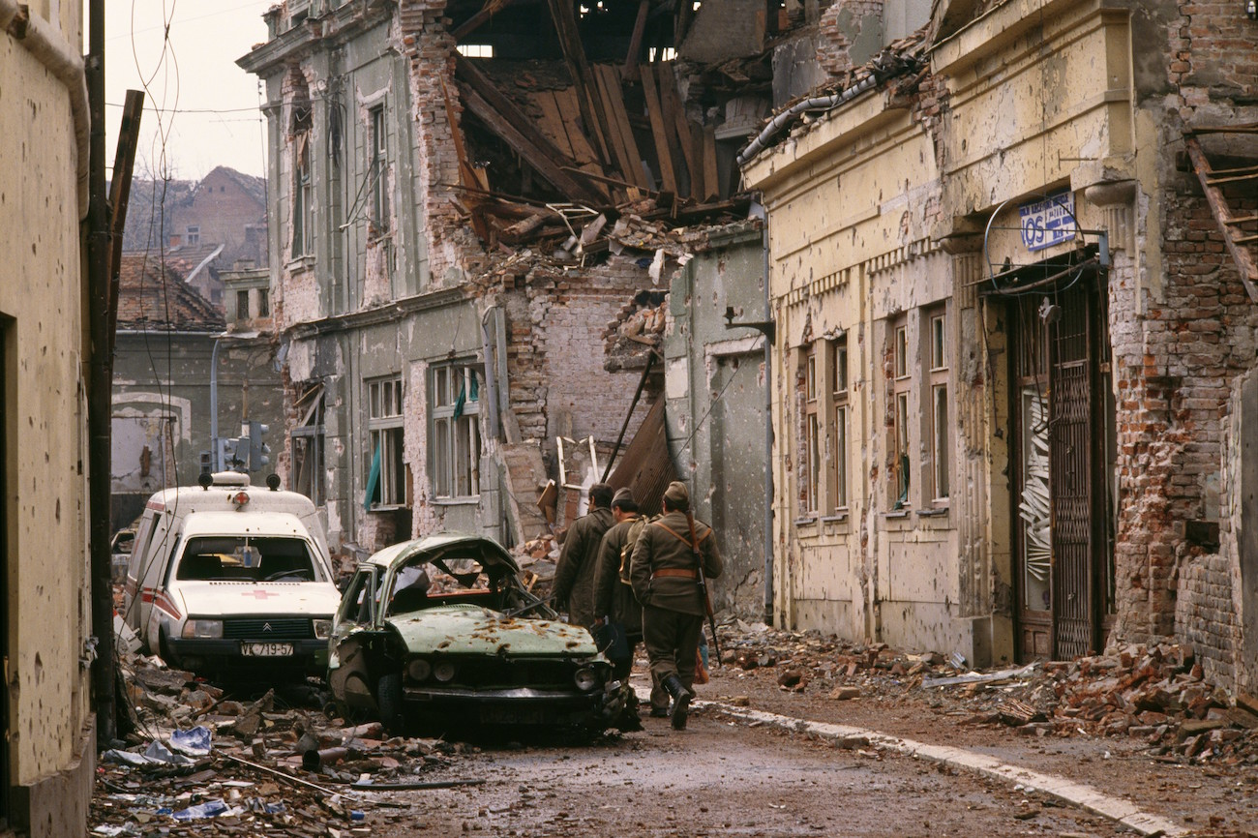
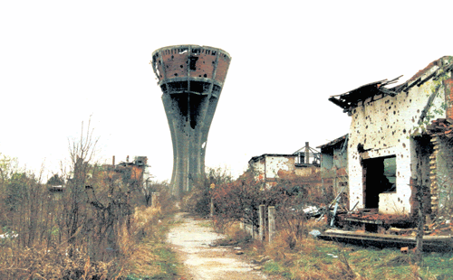
BITKA ZA VUKOVAR
Bitka za Vukovar počela je 25. kolovoza 1991., a završila 18. studenog 1991.

Slide 3
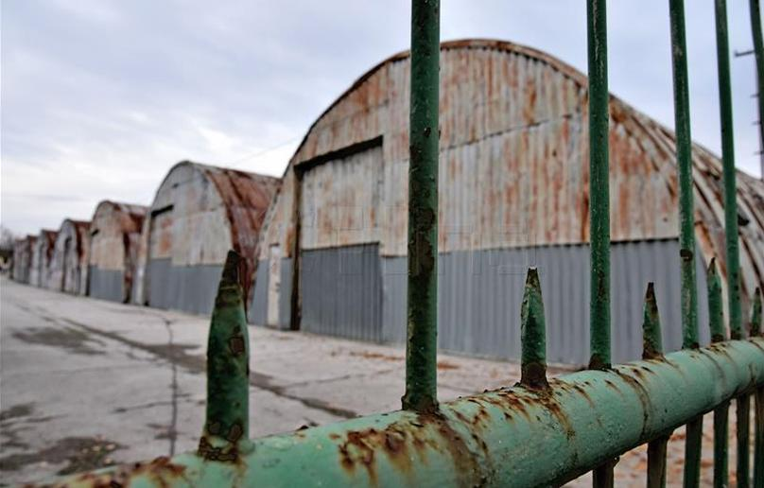
LOGOR VELEPROMET
Logor Velepromet bio je logor u Vukovaru pod srpskom upravom
Smatra se da je kroz njega prošlo oko 10 000 ljudi, s time da ih je 700 nestalo
Uvjeti u logoru su bili nehumani, a zatočenici su bili i žene i djeca. Vrata od limenki otvarana su samo kako bi izvodili zatočene, i koga bi izveli, taj se više nije vraćao nazad.
«Kad vas ne možemo klati, bar vam možemo malo krv pustiti.»
-mučitelji u logoru

Slide 4
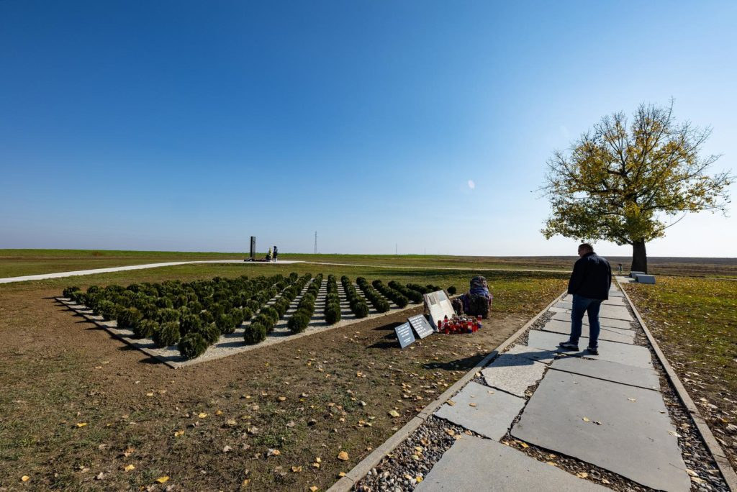
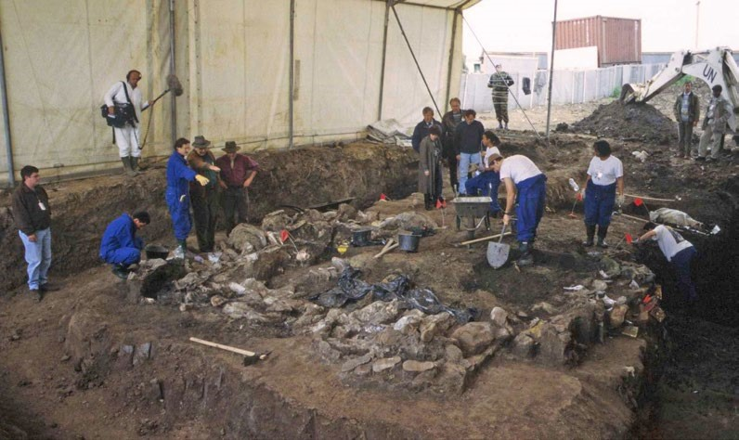
OVČARA
Pokolj na Ovčari bio je ratni zločin, počinjen u noći s 20. na 21. studenoga 1991. godine.
Ubijeno je između 255 i 264 civila i vojnika
Notes:
Pokolj na Ovčari, odnosno pokolj u Vukovaru, bio je ratni zločin koji su počinili pripadnici JNA i srpskih paravojnih postrojba u noći s 20. na 21. studenoga 1991. godine tijekom srpske okupacije Vukovara.
Na Ovčari je bilo ubijeno između 255 I 264 civila I vojnika
Među ubijenima pronađena je jedna trudnica, 84-godišnji muškarac, 16-godišnji dječak, francuski dobrovoljac Jean-Michel Nicolier te hrvatski novinar Siniša Glavašević

Slide 5
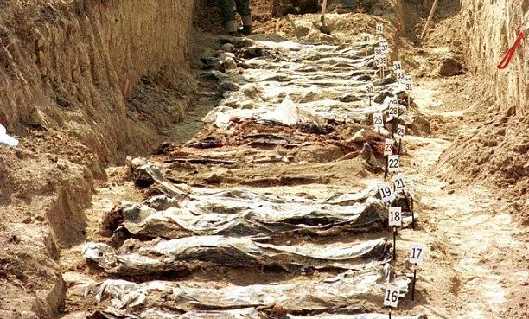
OVČARA
Padom Vukovara, srpska vojska odvodi 400 ranjenih branitelja, civila iz bolnice do logora Ovčara.
U logoru su ih vodili na ispitivanja, gdje bi činili mnoge strahote. Zarobljenike su na kraju vodili na streljanja..
Notes:
Padom Vukovara, mnogi civili sklonili su se u vukovarsku bolnicu te su, zajedno s tamošnjim pacijetnima vjerovali da će biti sigurno evakuirani. Kada je srpska vojska stigla do bolnice, vojnici upali u nju i bili agresivni prema ranjenicima. Srpska vojska odvela je 400 prebivatelja bolnice u autobusima do logora Ovčara.
U logoru su činili strahote, premlaćujući, maltretirajući i terorizirajući zarobljenike. Zarobljenici su na kraju odvedeni na strijeljanja. Dok su u hangare dolazile uniformirane osobe s bejzbolskim palicama, motkama, lancima, kundacima te neprestano udarale zatočenike, među njima je bio tadašnji gradonačelnik Vukovara, Srbin Slavko Dokmanović, koji je sudjelovao u batinanju.
Sve što znamo doznali smo od tog čovjeka koji se spasio. On je iskočio iz traktorske prikolice i pobjegao u kukuruz. Pucali su za njim, ali se ipak spasio. Poslije su ga uhvatili u Marincima i s nama je proveo devet mjeseci u logoru. Tek kada je razmijenjen, u kolovozu 1992., rekao je za Ovčaru.

Slide 6
SINIŠA GLAVAŠEVIĆ-BIOGRAFIJA
NOVINAR
Izvještuje o stradanju vukovaraca i čita svoje priče slušateljima radija
ROĐENJE
SMRT
Vukovar
Vukovar-Ovčara
26.07.1984.
18.11.1991.
jesen 1991
20.11.1991.
04.11.1960
OBITELJ
BOLNICA
Ženi se Majdom Glavašević, i dobio sina Bojana Glavaševića
Siniša daje svoj posljednji izvještaj Radiju 101

Slide 7

PRIČE IZ VUKOVARA
Priče iz Vukovara jest zbirka priča koju je napisao Siniša Glavašević.
Sastoji se od 24 nepovezane priče
Svake večeri, uz ratna izvješća, Siniša bi pročitao jednu njegovu priču.
Uz pomoć književnika Mladena Kušca, zbirka "Priče iz Vukovara" se izdaje
"Tko će čuvati moj grad, moje prijatelje, tko će Vukovar iznijeti iz mraka?"
-Siniša Glavašević, Priča o Gradu
Notes:
Priče iz Vukovara jest zbirka priča koju je napisao Siniša Glavašević.
Sastoji se od 24 nepovezane priče koje govore o o osjećajima ljudi te događajima i mišljenjima tijekom Domovinskog rata.
Svake se večeri moglo, uz izvješća o ratu, poslušati I jedna Sinišina priča.
Uz pomoć književnika Mladena Kušca, Sinišina zbirka priča je izdana, godinu nakon njegove smrti.
I evo, ovdije imamo citat iz priče o gradu, jedne od 24 priča u njegovoj zbirci.

Slide 8
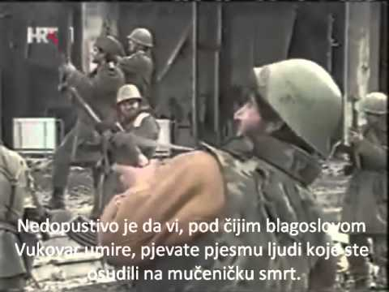
SINIŠA GLAVAŠEVIĆ - OPTUŽNICA
Notes:
Sada ćemo poslušati jednu od njegovih priča, a zove se Optužnica.

